Slide 1
房價預測模型
Team 20

Slide 2
Question
市場不透明
房價無從考證，不知合理價位
房屋價值與各項變因關係不透明
初入房市，對於房屋市場較不敏感，無法洞察市場價格變化

Slide 3


Objective
讓想買房、賣房的人可以找出合理價格，以利於房屋成交
在合理範圍內，能夠獲取更高的賣價
賣方
買方
能快速了解想買的房屋之合理價位

Slide 4
Data resource
資料來源：內政部實價登陸
使用期間：106Q1 – 111Q1
使用區域：台灣全區(含離島)
預測標的：每坪價格、房屋總價格

Slide 5
Model Process
模型建置流程
合併成屋與預售 屋資料
建立相關性欄位
建立訓練與測試資料
進行資料相關性比對，減少使用者填寫欄位
建立UI畫面
產出預測地圖與預測價格，顯示結果
資料清整
建立訓練資料
模型測試
資料格式清整
關鍵字文字探勘
刪除無法使用或錯誤率過高的欄位
演算法測試
變數測試
CV切分法
資料分法
模型驗證與產出
網站呈現
價格誤差金額(MAE)
拆分各組檢查誤差金額
Notes:
演算法測試：Regression、Decision Tree、RandomForest、XGBoost、LGBM
變數測試：全部欄位、剃除部分無法使用欄位(人工)、Onehotencoding、加入Cmoney 總經資料、減少X資料
CV切分方法：依照時間、隨機抽樣
資料切分方法：成屋預售屋分別建模、合併建模

Slide 6
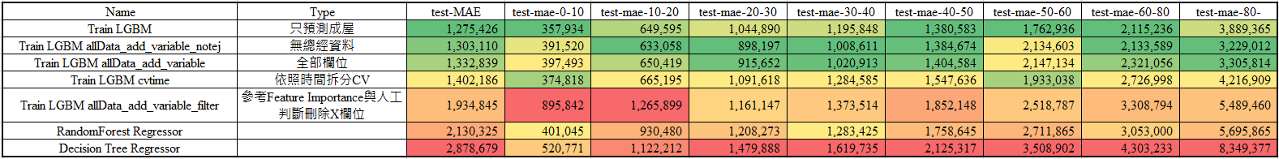
Output
使用LGBM合併建模、總價誤差130萬、單坪誤差3萬
總房價
單坪價格
Notes:
總房價雖然不是最好的，但參考
1.價差不多
2.模型泛用性
3.小坪數預測效果更好(10-50坪)

Slide 7
成果展現
Streamlit (streamlitapp.com)

Slide 8

Future Work
未來優化項目
選項類別更精準
模型優化
解決現有資料狀況
01
例如：都市使用分區達到MECE(互補不重疊)，讓使用者更加直覺
02
測試類神經模型、時間序列模型
成屋、與預售屋模型分開預測，使結果更準確
03
嘗試解決concept drift等原生資料問題
將市區資料分得更細ex以商圈編定
減少使用變數
網頁UI / UX優化
外部資料補充
04
透過減少填寫的變數，讓使用者只用更加容易
05
介面使用更直覺且美觀
06
新增附近生活機能、居民所得、社區名稱、房屋面向、建商等外部資料，提升準確率

